Slide 1
读秀学术搜索平台
Notes:
首先来看一下读秀学术搜索平台

Slide 2

目录
CONTENTS
01
平台介绍
03
平台使用
中文图书一站式解决方案
02
核心功能
04
服务机制
Notes:
读秀在咱们超星产品331体系中，属于资源类产品，他的定位是中文图书一站式解决方案，今天我们会从平台介绍、核心功能、平台使用、服务机制4个方面来讲解

Slide 3

读秀
平台介绍
读秀 — 中文图书一站式解决方案
4.5亿
17.6亿
涵盖4.5亿
章节数据
超17.6亿页全文资料
全文知识搜索
为读者提供深入到图书内容的全文检索
读者可以知道“任何一句话，任何一句诗词，出自哪一本书的哪一页。”
Notes:
咱们都知道，读秀是由海量图书资源组成的庞大的知识服务系统，对于读秀来说有四个非常重要的数据，1、读秀收录 万种中文图书题录信息，2、可以对 万种中文图书进行文献传递，3、涵盖4.5亿个章节，4、超过17亿页全文资料
读秀为读者提供深入到图书内容的全文检索，读者就可以知道：任何一句话，任何一句诗词，出自哪一本书的哪一页

Slide 4

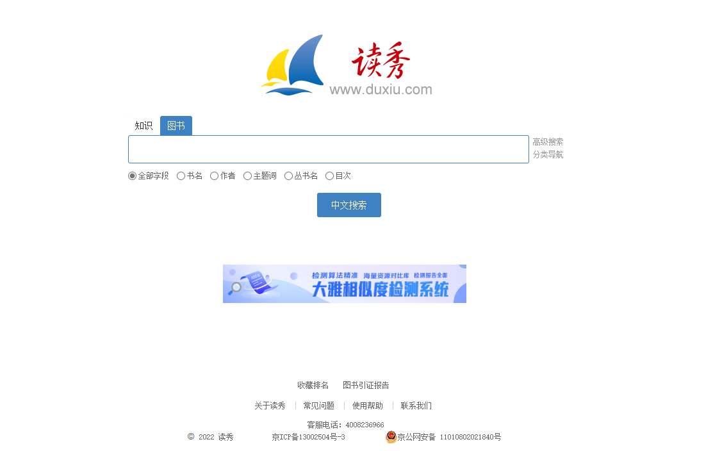

核心功能
有效IP内访问：www.duxiu.com
读秀
图书的一站式搜索服务
1
2
图书的一站式获取服务
全新的知识点阅读服务
3
Notes:
这就要从产品的核心功能来看，产品核心功能概括为以下三点，图书的一站式搜索服务、图书的一站式获取服务、全新的知识点阅读服务，我会分别为大家进行操作上的演示

Slide 5
1
图书的一站式搜索服务
Notes:
首先是图书的一站式检索服务

Slide 6
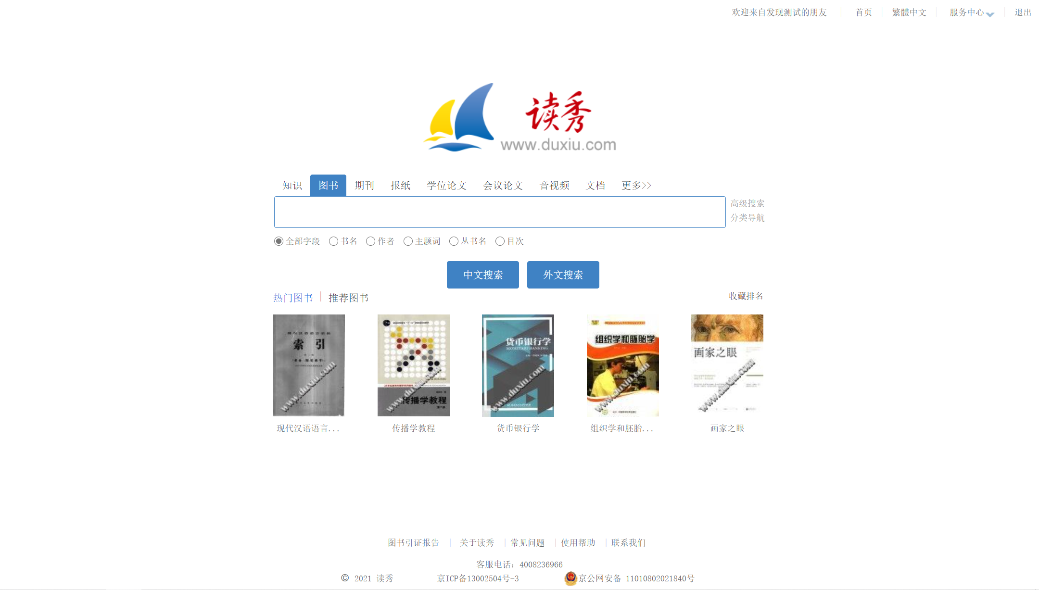
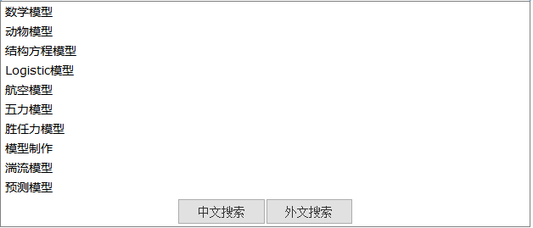
快速检索
模型
检索词：模型
检索提示
Notes:
这就是读秀的首页，简洁而又不简单
他的检索服务一共分为三类，快速检索、高级检索和专业检索
首先先为大家介绍一下快速检索，在这里可对检索的范围进行定位，可以是全部字段搜索，可以是作者，可以是书名
选择图书频道，输入“模型”，读秀会提供相关检索提示，点击中文搜索按钮进入检索结果页

Slide 7
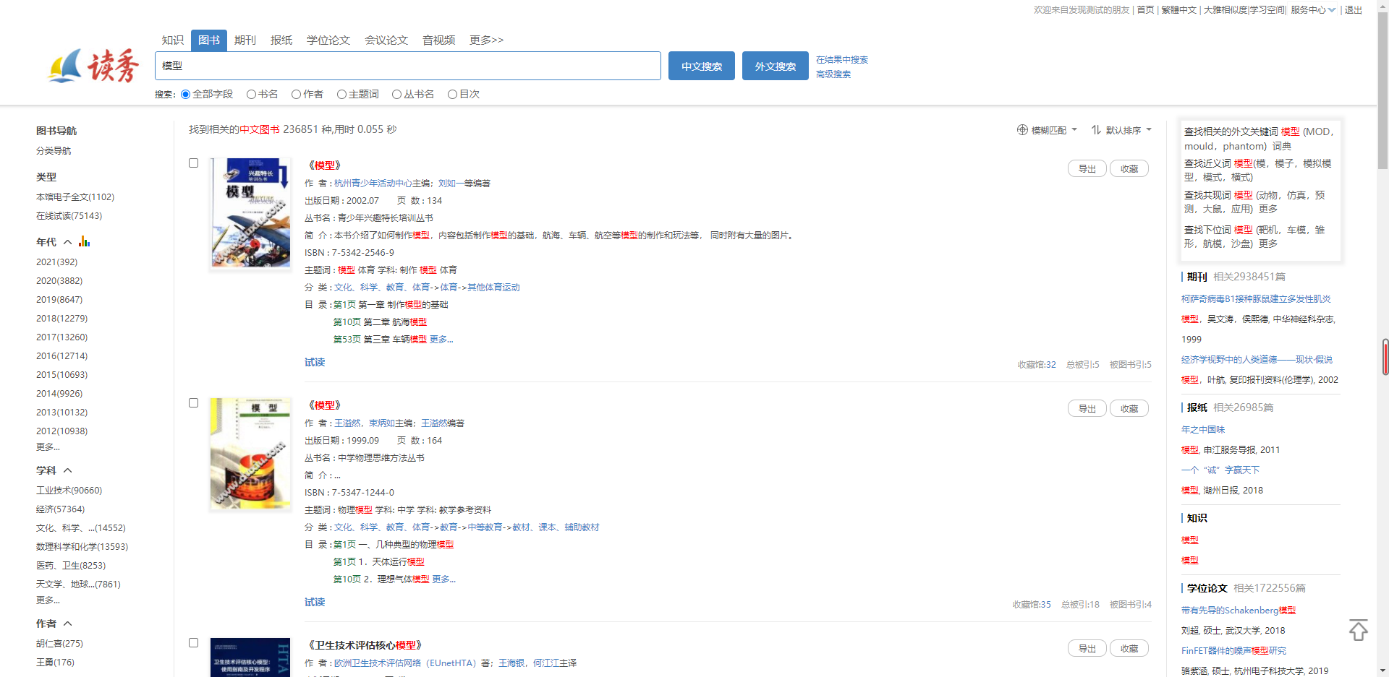
目次级检索
深入到图书目次检索
Notes:
检索结果页除了向我们展示图书的封面，书名，作者，出版社等基本信息外，检索内容更是深入到图书章节当中，这就是读秀的目次检索。可以将关键词精确到具体的章节，具体段落中。实现根据一个词就可以找到一本书，这样可以帮助用户寻找更多相关资源。

Slide 8

图书检索结果页
点击默认排序下拉框内的功能则会依据文字介绍，展示相关功能
根据所搜图书，找到自己喜欢的类型
缩小检索范围
可点击具体年份筛选图书馆书籍信息
可查找自己相关图书的其它知识
扩大检索范围
可点击学科、作者查找相关书籍
Notes:
同时我们看到仅仅用了0.05秒，就检索到了23万多本图书，如何从这23万本中进一步精确图书范围呢，我们看到页面左侧设置了多个分面，他的用途就是缩小查找范围，可通过类型确定阅读方式，可通过具体年份筛选书籍信息，可通过学科、作者筛选相关书籍。还可以根据不同排序方式进行相关查找。
在页面的右侧可以扩大检索范围，展示检索词的外文词、近义词、共现词、及下位词和相关词，同时还可以查看检索词的百科介绍与之相关的期刊报纸等资源类型、通过相关扩展词、资源类型来补充其他知识。

Slide 9
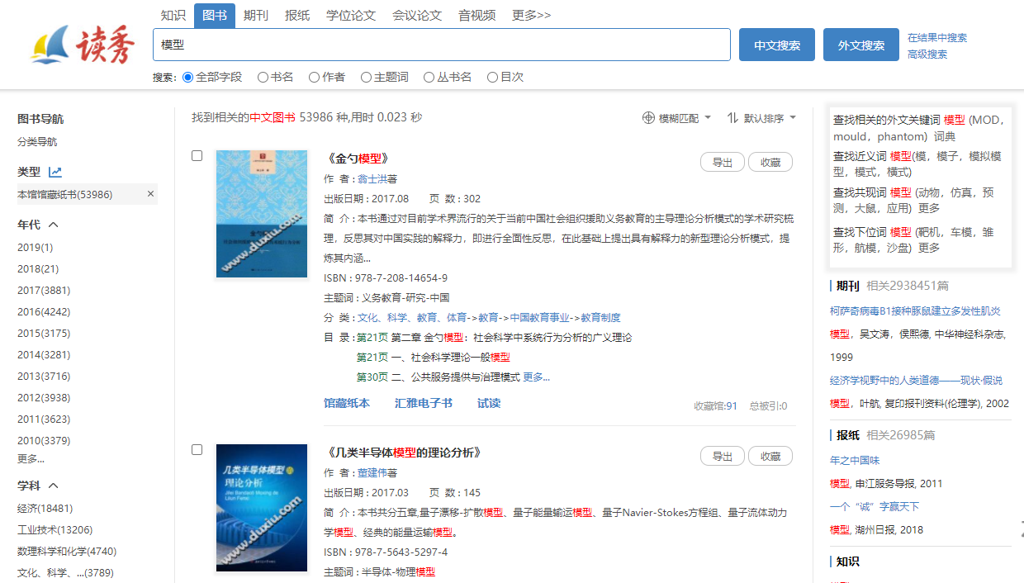
纸电一站式检索
馆藏纸本、馆藏电子版
一站式检索
Notes:
当然，除检索出相关的其他文献类型之外，本馆购买的纸本图书，电子本图书都可以一站式检索出来。

Slide 10
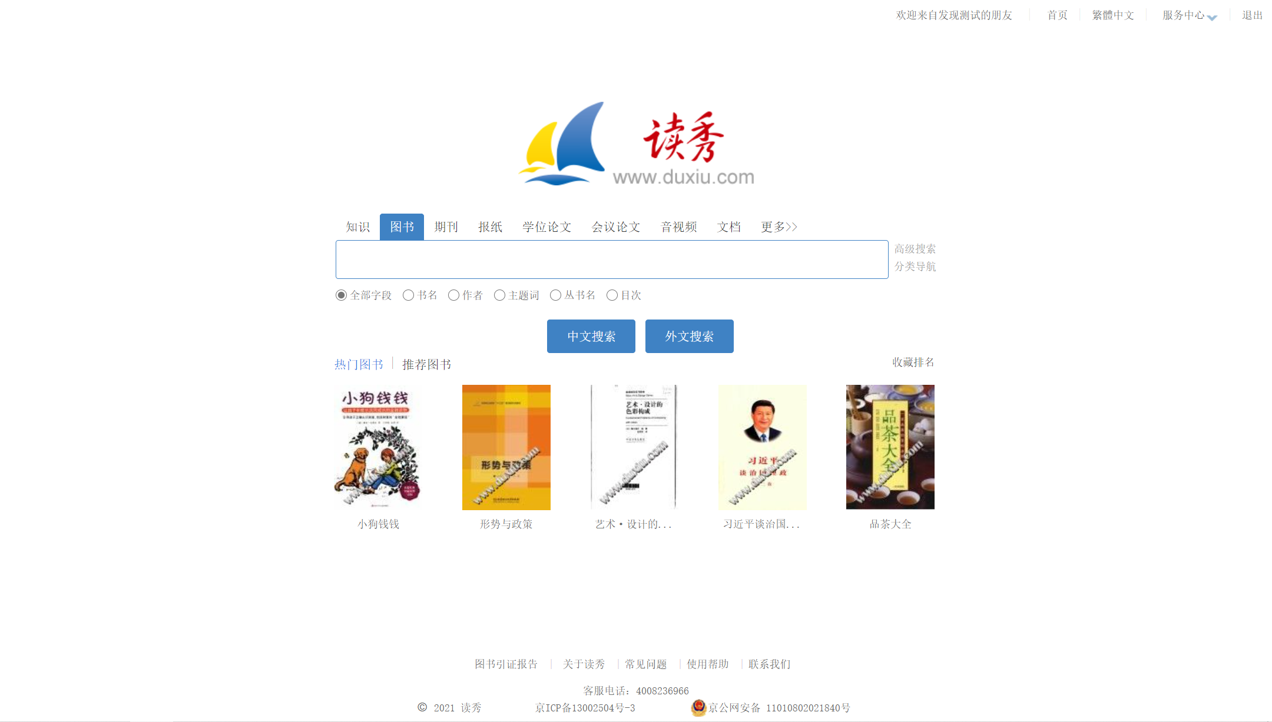
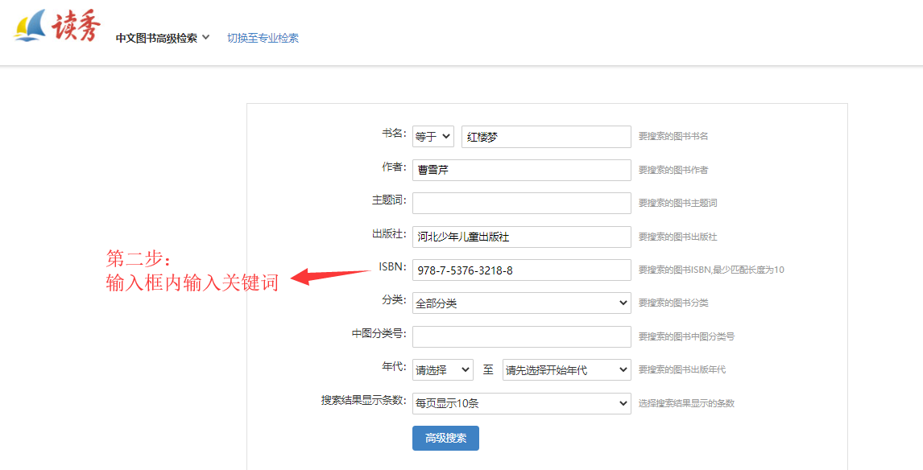
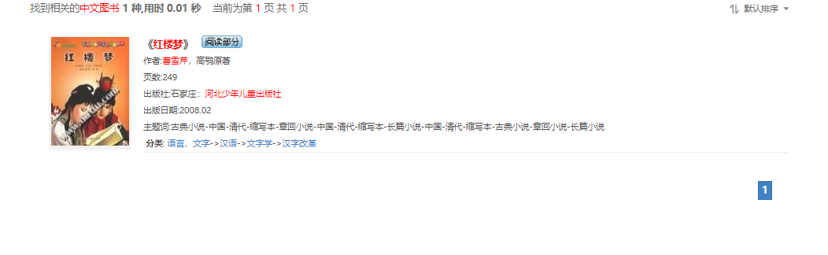
高级检索
高级检索
Notes:
点击图书频道检索框右侧的“高级搜索”链接进入图书高级搜索页面。在这里提供了书名、作者、主题词、出版社、ISBN号、分类、年代多个检索项，还可以对检索结果显示的条数进行选择。完成之后点击“高级搜索”按钮即可。
通过高级检索出来的结果

Slide 11
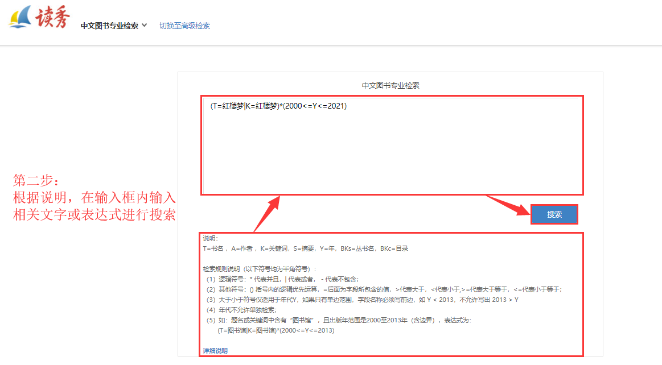
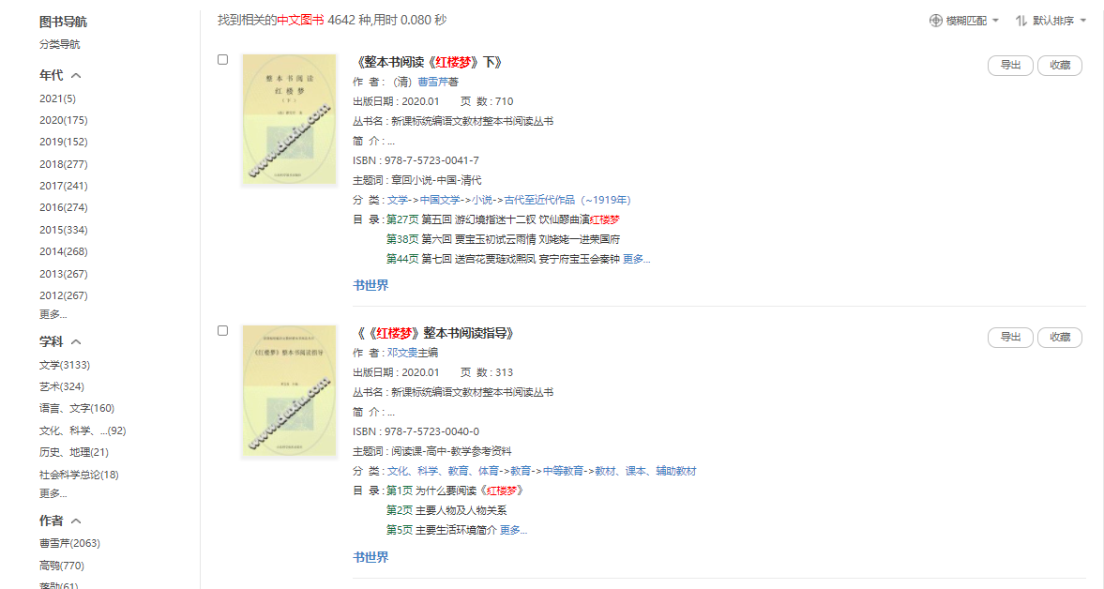
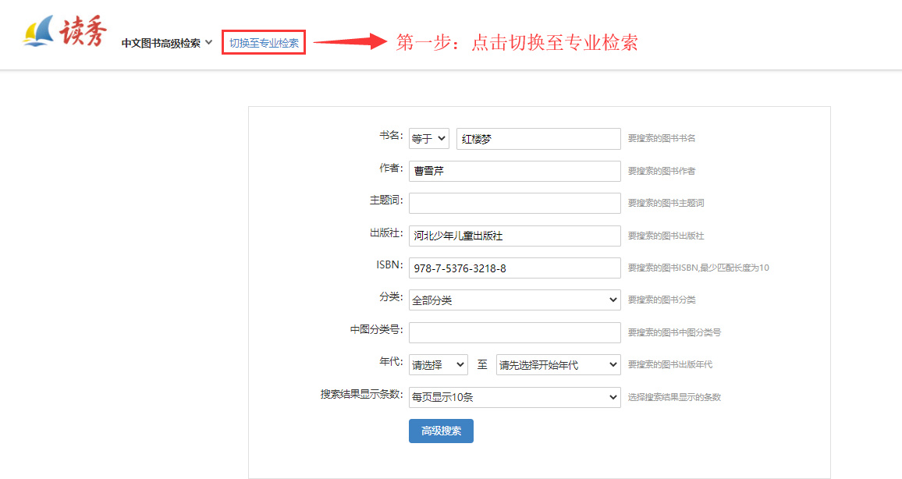
专业检索
Notes:
专业检索的入口只有在高级检索的页面，两种检索方式相互切换
2.在输入框内按照说明，书写要查找的书籍的表达式
3.点击搜索，则展示出相应的学术文献
专业检索符合检索需求比较复杂、比较明确的情况，通过一些与或非语句，精准查询

Slide 12
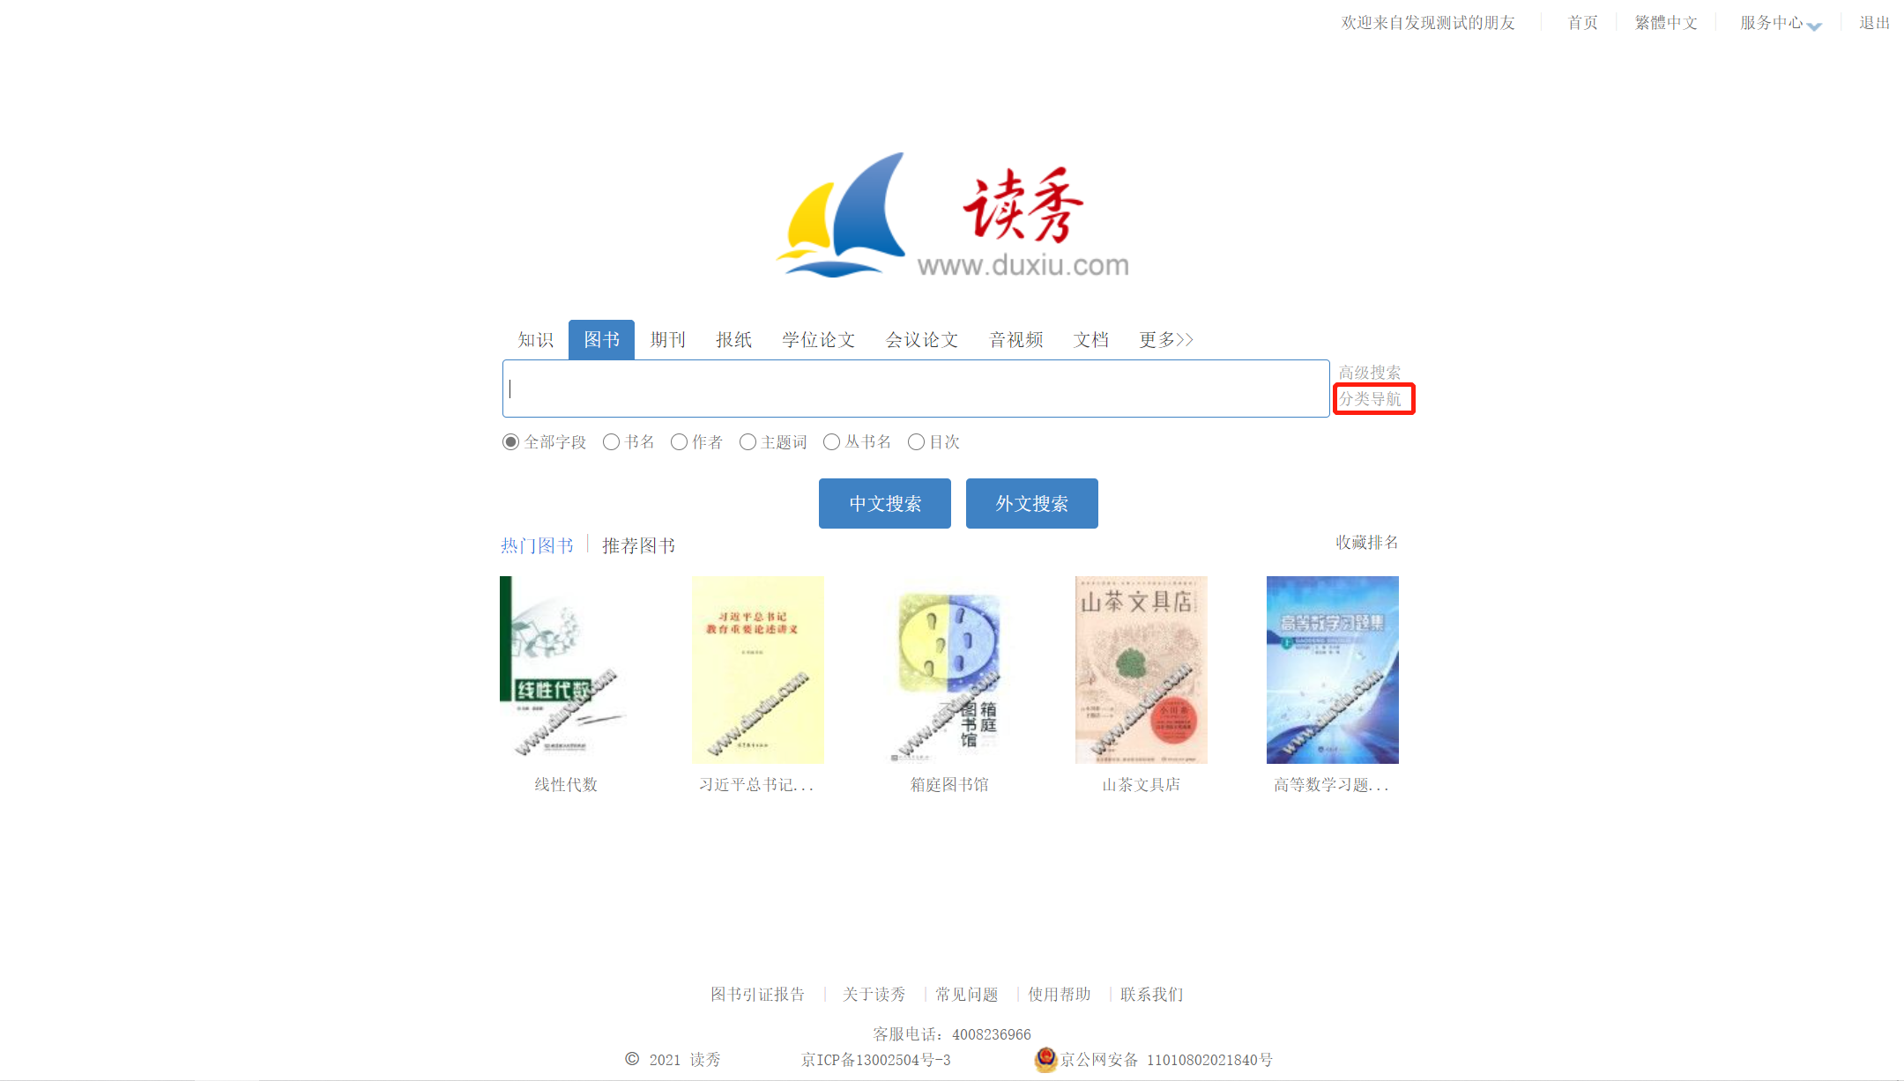
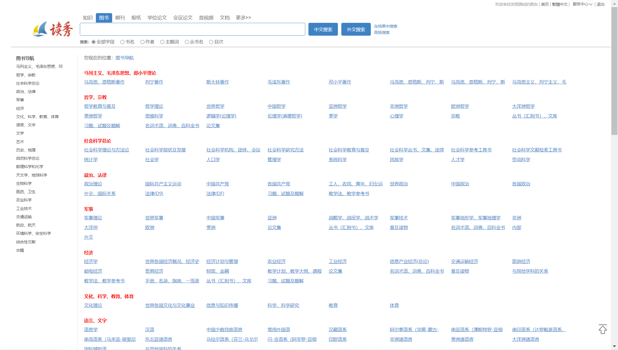
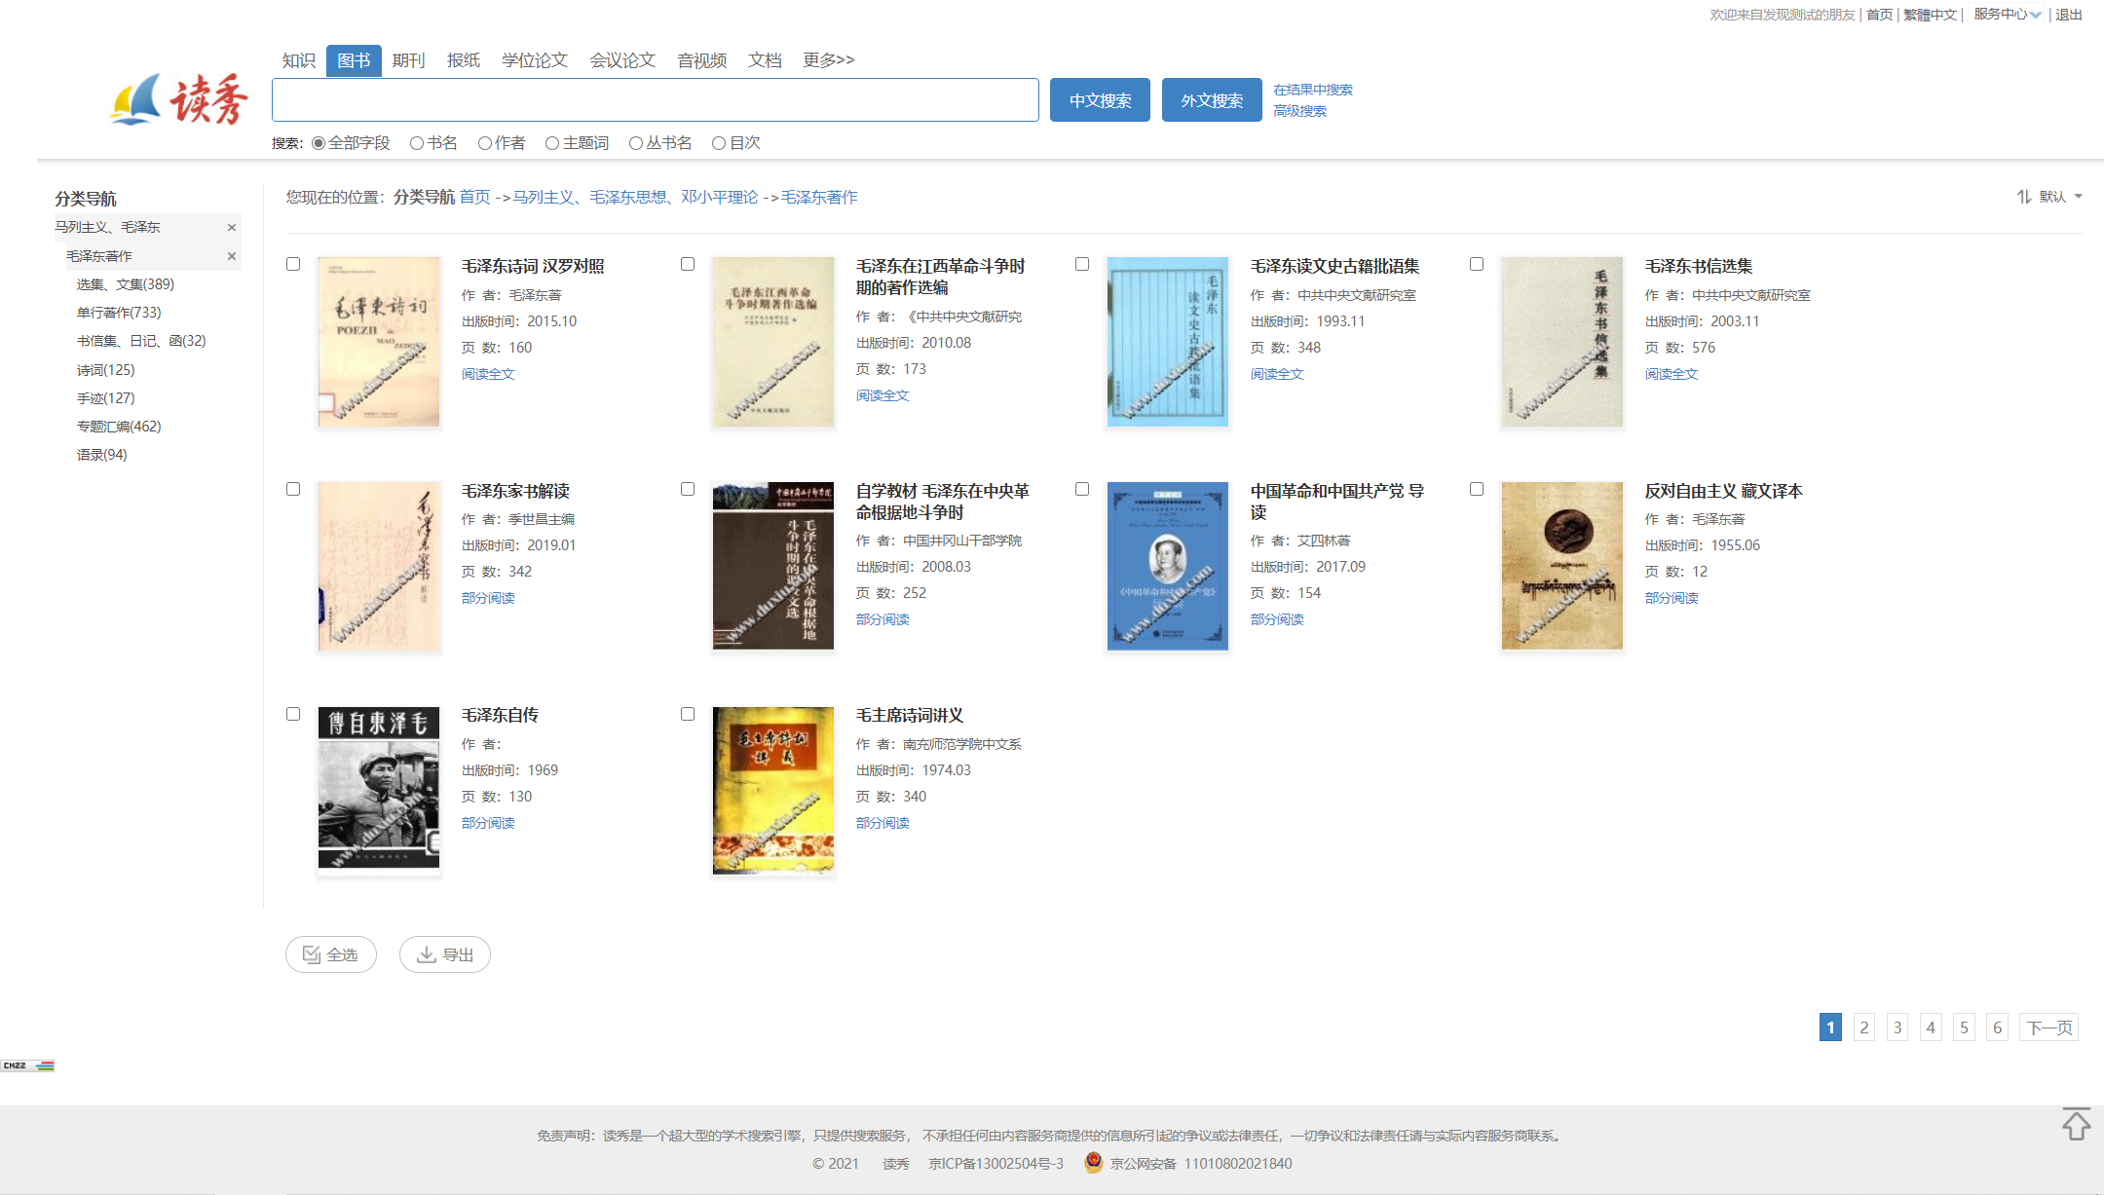
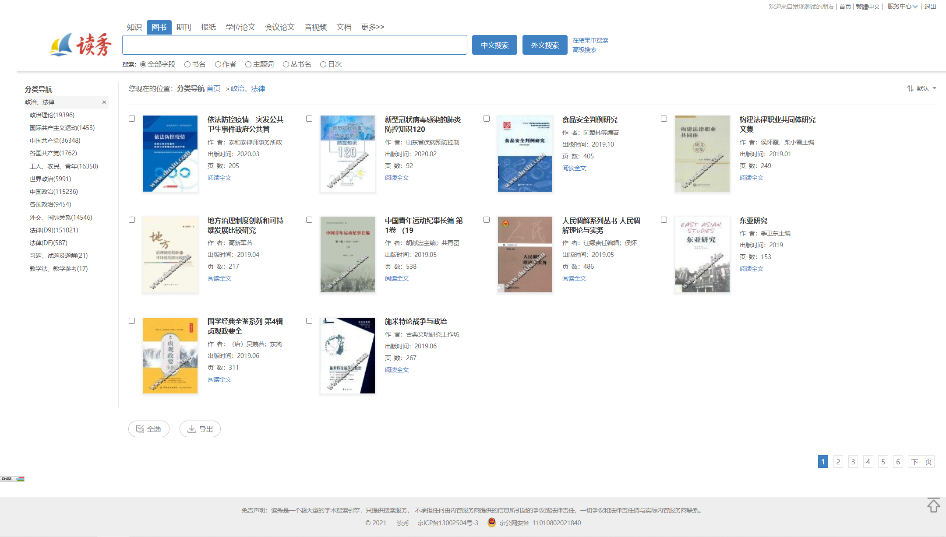
具体分类查找功能
点击导航分类
查找相关图书
根据列表标题
获取相应著作
分类导航
Notes:
除检索模式外，读秀在检索框后方设置有图书“分类导航”模式，点击“分类导航”进入图书导航页面，可以看到按照中国图书馆图书分类法设置的分类。
点击一级分类或二级分类的链接，可以看到属于相应类别的图书，及其子分类的链接。分类导航共支持3级分类。

Slide 13
图书的一站式检索服务
读秀
关联的检索
相关的知识、相关的人物
中文图书
一站式
解决方案
深入的检索
目录级的图书检索
立体的检索
纸、电一站式检索
Notes:
总结下，读秀的一站式检索服务，可以满足不同群体的多种查找需求
通过目次检索，深入检索图书内容，使读者的检索更加全面；
通过关联检索，来查找相关的知识、相关的人物及其他文献类型
通过对电子本与纸本的一站式立体检索，节省了读者检索时间；

Slide 14
2
图书的一站式获取服务
Notes:
通过以上的检索找到我需要的这本书以后，那具体怎么操作才能获取到图书的资源呢，那么接下来就给大家讲解读秀的第二个核心功能点，图书的一站式获取服务

Slide 15
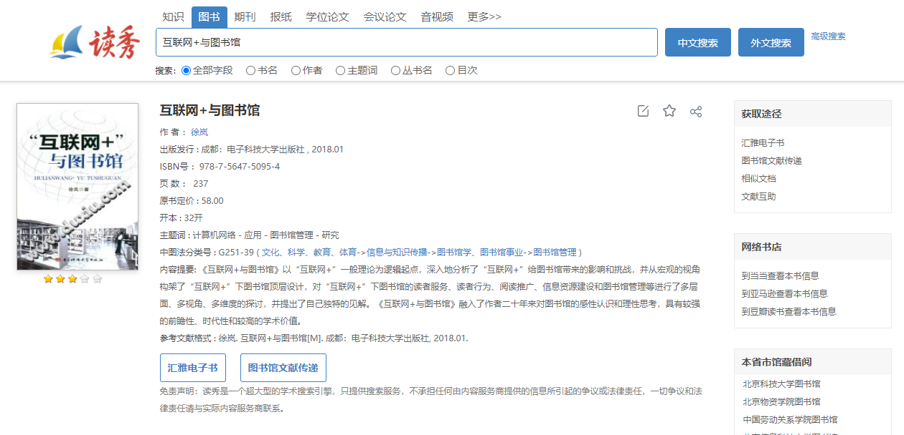
馆藏电子全文
点击包库全文阅读
Notes:
第一种是馆藏电子全文获取，例如在这本书卡片页中看到，有汇雅电子书或包库全文阅读按钮，就代表图书馆中有这本电子书，那么点击按钮，就可以进行在线阅读。

Slide 16
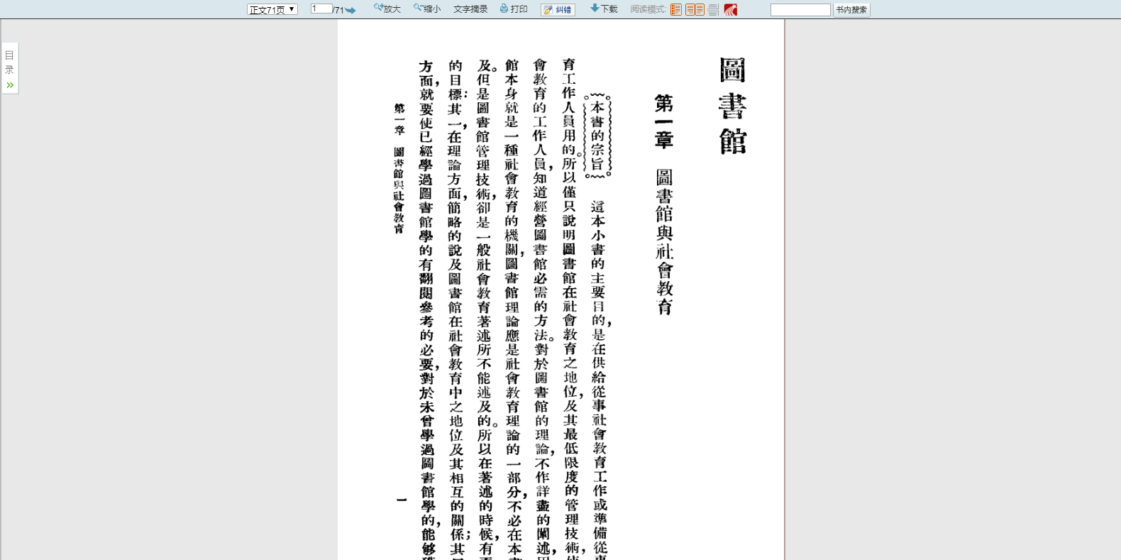
在线阅读
Notes:
为了方便用户浏览，在这里设置的有目录展示，还支持书内关键词检索，也可将在线资源下载到本地进行阅读保存

Slide 17

馆藏纸本图书
点击馆藏纸本
Notes:
第二种获取方式是馆藏纸本图书，例如这本书下方有馆藏纸本这样的按钮，代表读秀和单位OPAC系统做了对接，图书馆有这本书的馆藏，点击“馆藏纸本”按钮，可跳转至图书馆 OPAC系统。

Slide 18
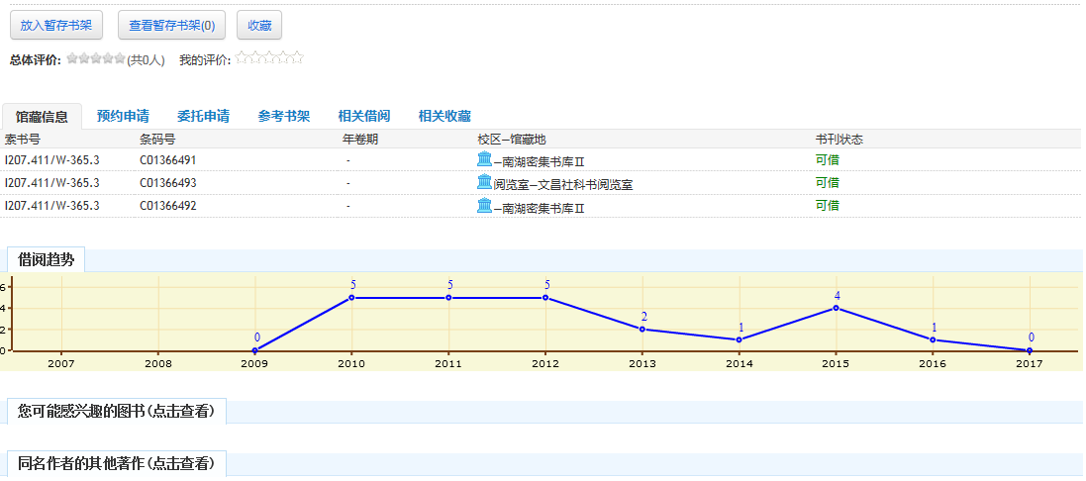
图书馆藏地址
根据图书所在地获取图书
Notes:
通过馆藏查询查找到这本书的馆藏信息，借阅历史，从而进行纸本图书获取

Slide 19
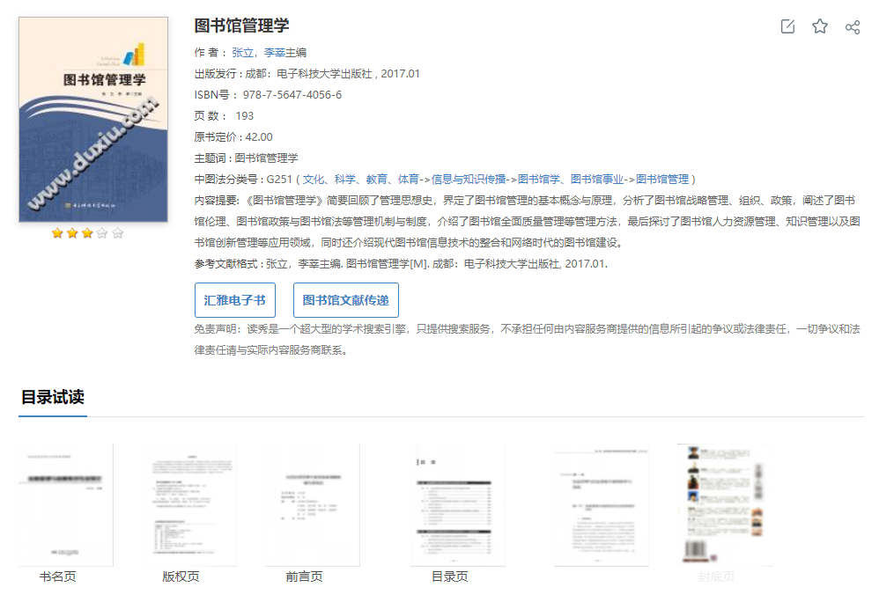

图书馆文献传递
第一步：
点击图片、名称跳转详情页
第二步：
点击试读，可以进行线上浏览，判断是否符合自己预期
Notes:
第三种就是通过图书馆文献传递服务获取
1.首先点击封面或书名
2.点击试读

Slide 20
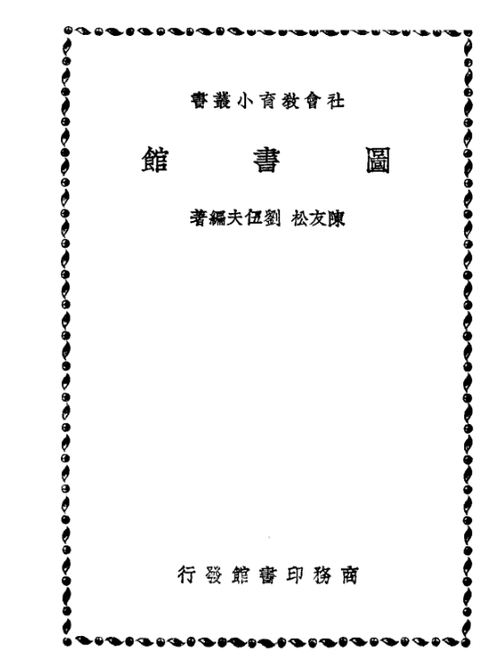
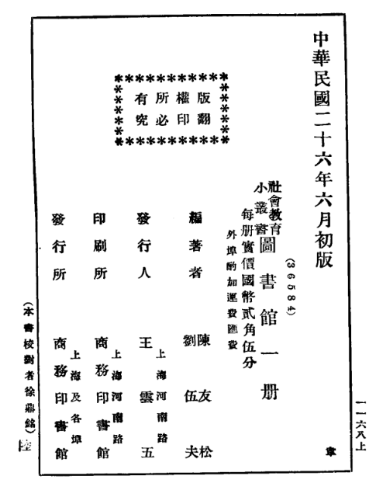
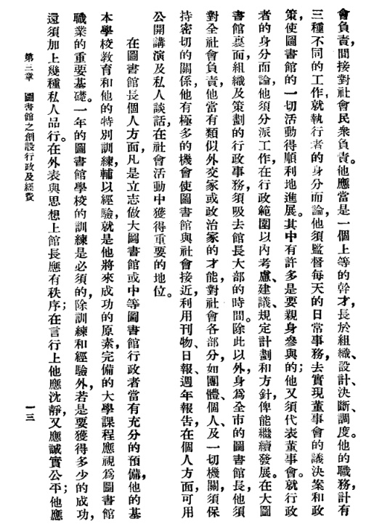
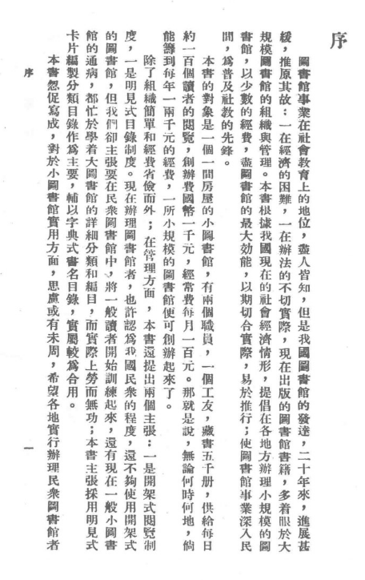
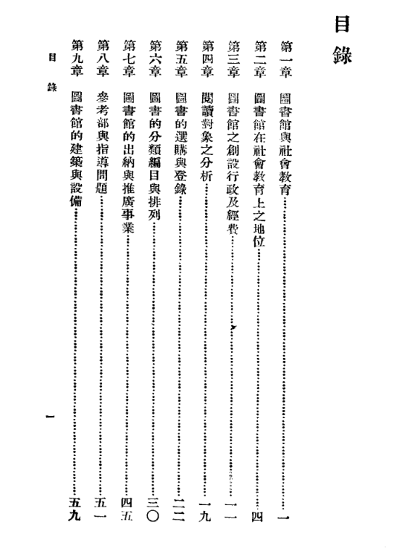
在线试读
书名页
版权页
前言页
完整目录页
部分正文页
Notes:
可以在线查看图书的书名页、版权页、前言页、完整的目录页及部分正文页，判断图书内容是否符合自己预期

Slide 21
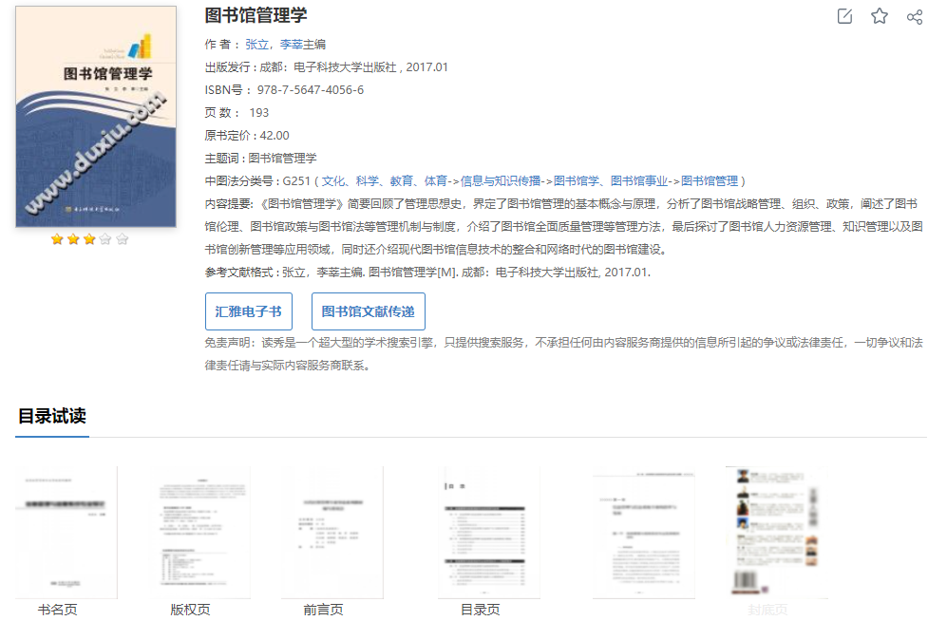
图书馆文献传递
第三步：
点击图书馆文献传递
Notes:
3.符合预期，点击图书馆文献传递按钮，跳转填写图书申请表单页面

Slide 22
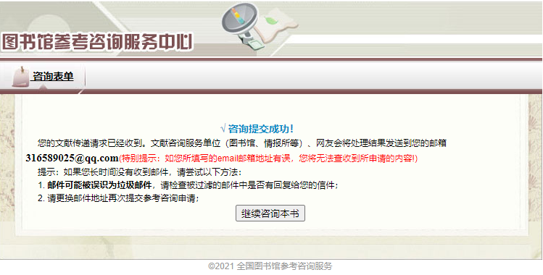
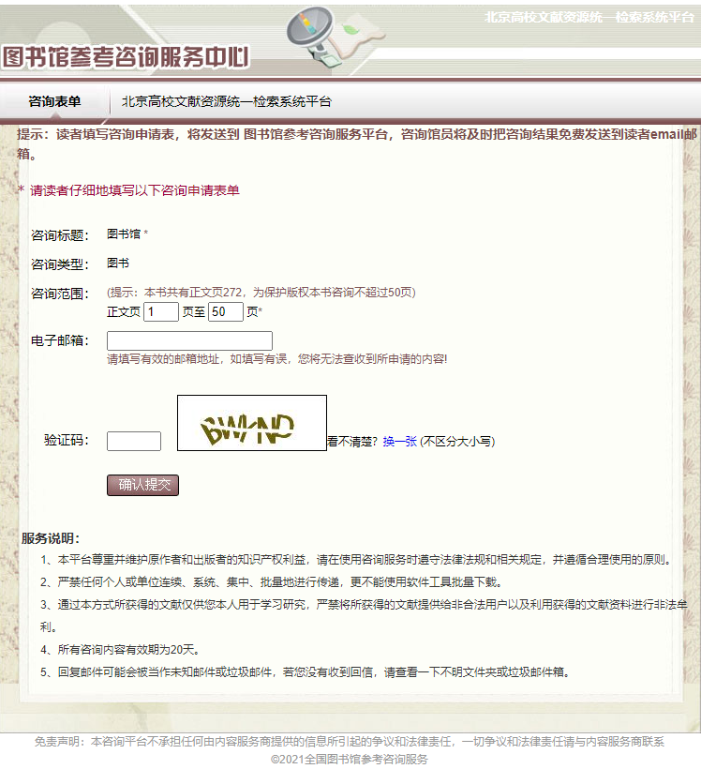
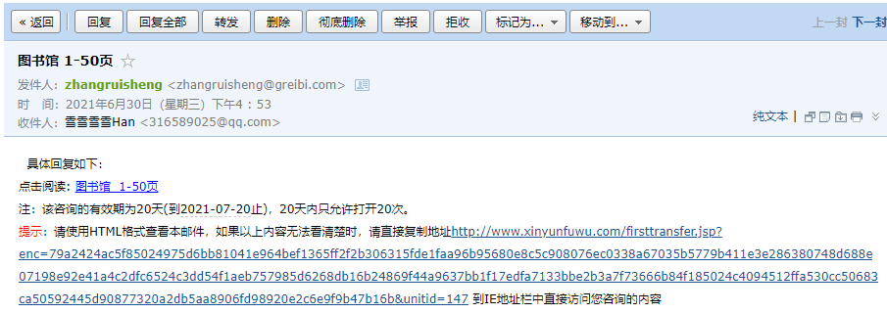
图书馆文献传递
Notes:
在这里根据试读中的目录页信息填写想要获取的本书正文页码范围，并正确填写邮箱地址和验证码，然后点击确认提交即可。
登录您的邮箱，就可以收到您申请的图书信息。

Slide 23
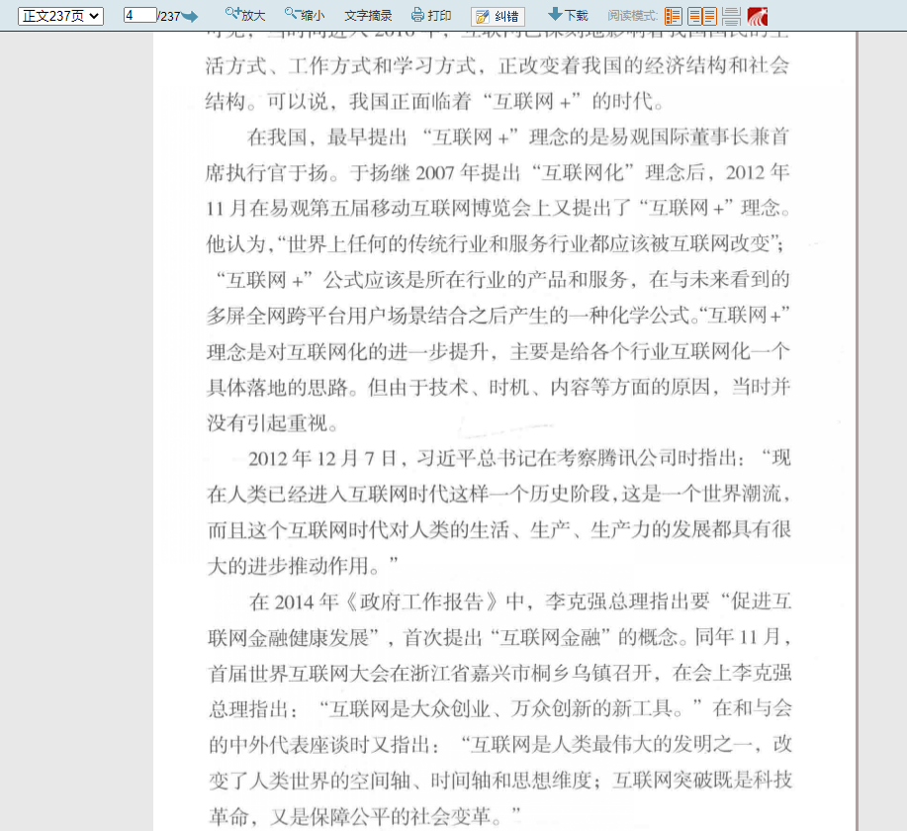
在线阅读
Notes:
点击全文链接即可进入在线阅读
为了保障维护出版者的知识产权利益，在文献传递页面下方也做了一些说明，从尊重作者版权方面，我们限制每本图书传递的页面不超过50页，咨询有效期为20天，同时，建议咱们读者使用qq邮箱，有时候收不到也有可能在垃圾邮箱当中

Slide 24
图书的一站式获取服务
读秀
1
馆藏电子书
2
馆藏纸本图书
3
图书馆文献传递
Notes:
总结读秀提供的多种获取方式为，1.馆藏电子书2.馆藏纸本图书3.图书馆文献传递服务，读秀可传递的图书数据量高达400万册，相当于一座超大的数字图书馆，最大限度的让用户找到并得到

Slide 25
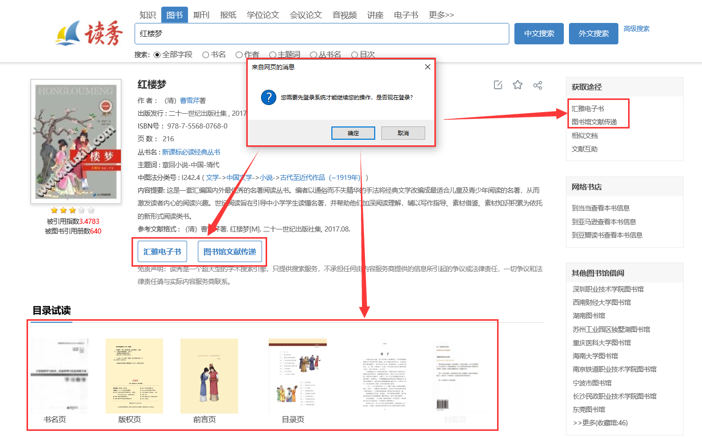
个人账号绑定
Notes:
这里需要注意的是，使用试读、图书馆文献传递​、查看全文功能时需要绑定个人账号。

Slide 26
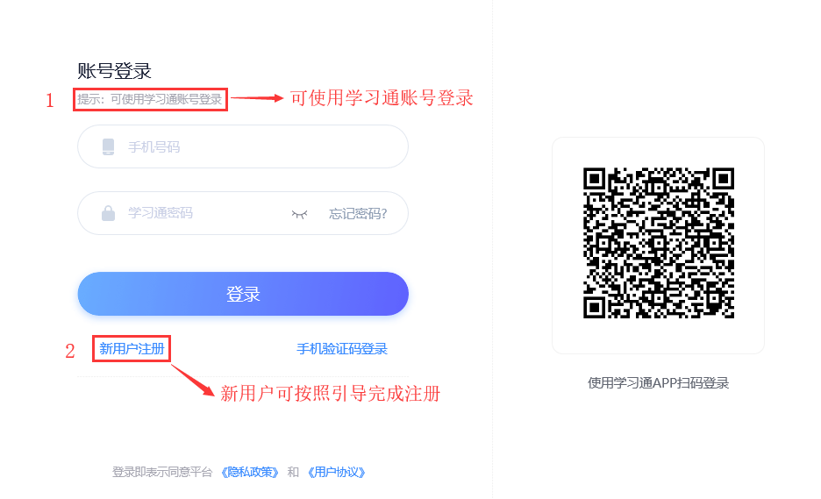
个人账号绑定
Notes:
用户可以直接使用学习通账号绑定，新用户可按照注册页面引导完成注册.

Slide 27
3
全新的知识点阅读模式
Notes:
当我们有了这样一个方便的图书检索获取系统，是不是就能够满足读者的需求了呢？可能还不够！所以我们设计了全文检索，就是接下来要讲的知识点阅读。
这是我们的一个特色频道，深受研究者的喜爱，他可以进行深入到图书全文内容的检索，基于的就是我们读秀17亿页的数据基础。

Slide 28
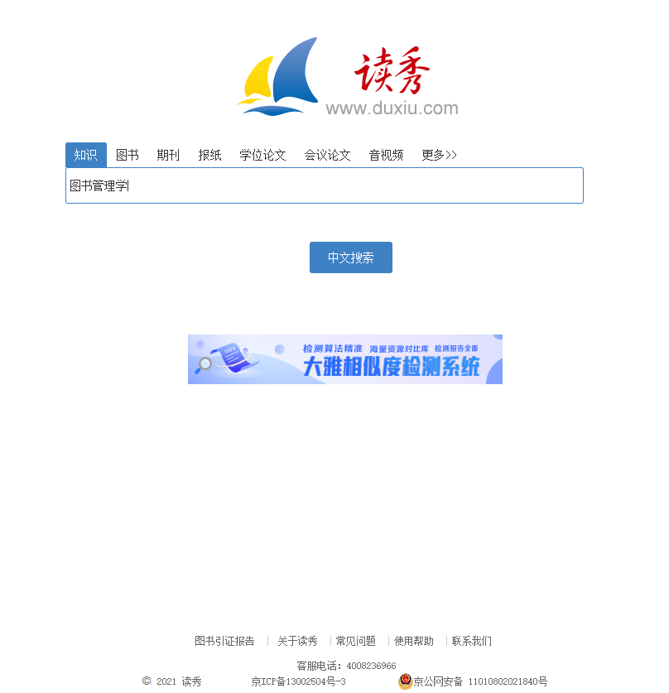
知识搜索：图书管理学
Notes:
举个例子，选择“知识“频道，在输入框内，输入查找的关键字并检索，例如图书管理学

Slide 29
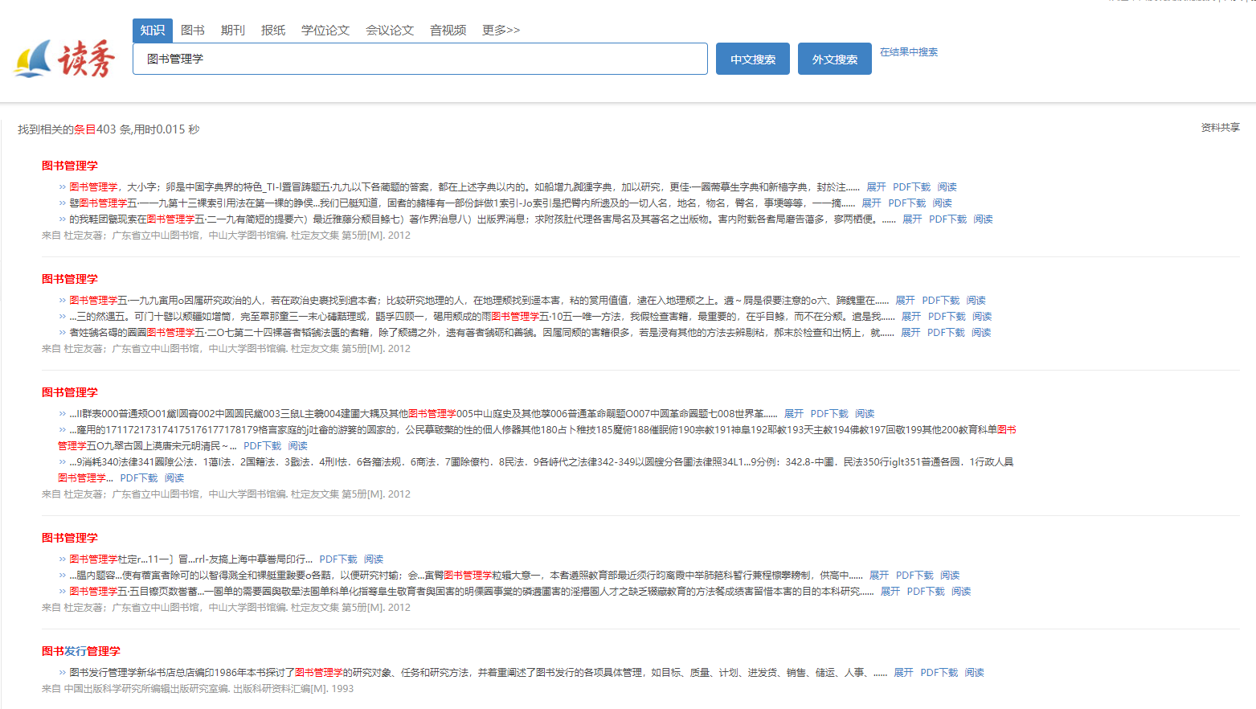
快速定位问题知识点
Notes:
在知识频道检索结果不再是一本一本的图书，是以知识点形成的条目来展示的，而且这些知识点来自不同的书籍，读秀帮我们从17亿页资料中查找相关知识点

Slide 30
找到与自己预期相符的相应知识点
直接点击阅读按钮进行阅读
Notes:
通过对知识点的查找，找到与预期符合的内容，可直接点击阅读，无需安装阅读工具

Slide 31
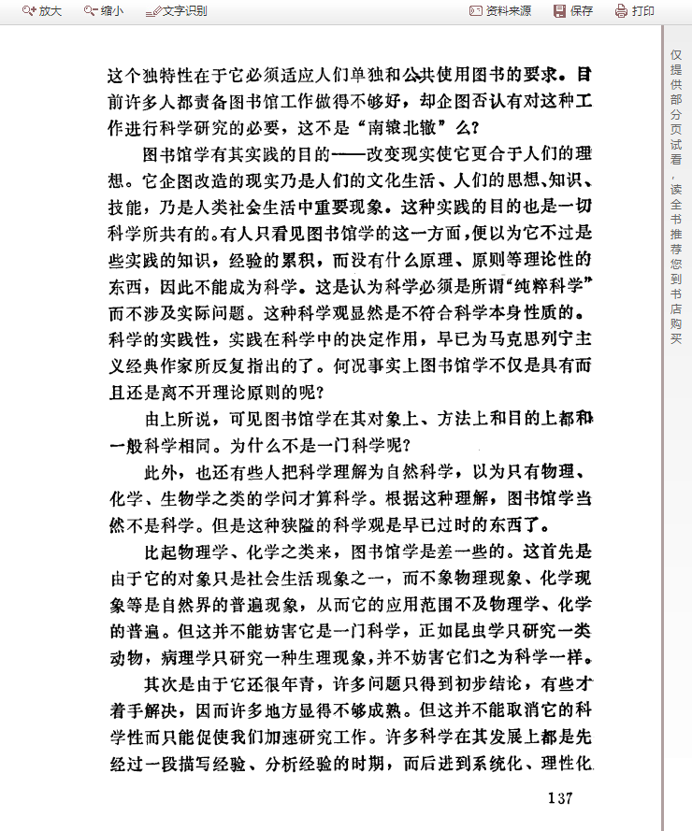
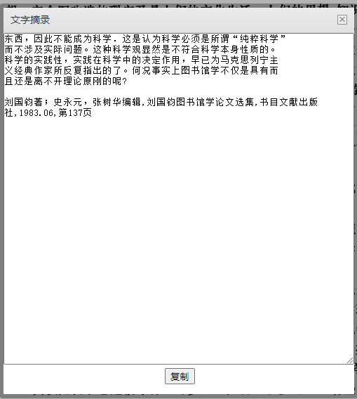
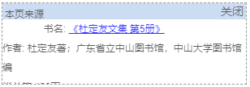
知识阅读页
文字识别
支持放大与缩小
点击资料来源
Notes:
在阅读页面还有一些贴心的小功能，包含文字识别，目前使用的也是OCR识别方式，放大缩小，保存打印，
最重要的是还可以通过这个知识点来查找到这本书，点击资料来源，直接进入到相关图书的卡片页

Slide 32
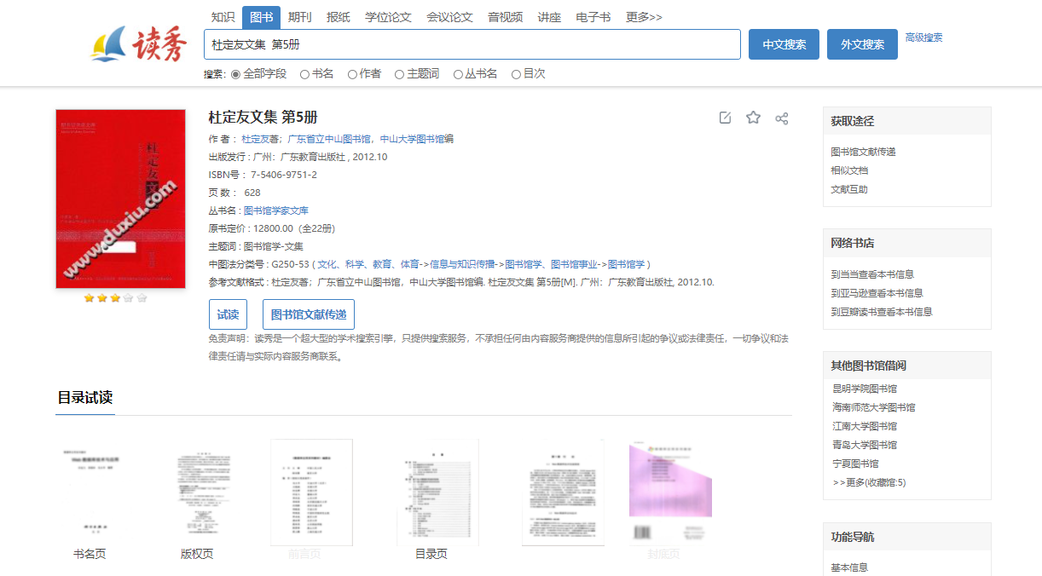
图书详细信息页
从本页来源
到达图书信息
Notes:
如果对这本书有很大兴趣，可以详细了解关于这本书的所有信息，对整本书进行系统的学习。
这样我们对图书的使用获取达到一个完整的循环，我们即可以正向通过图书的基本信息获取图书的内容，可以反向通过图书的内容查找图书的基本信息

Slide 33


全新的知识点阅读模式
读秀
任何一句话
任何一个知识点
任何一个章节
将所有图书打碎，以章节目录为基础
深度阅读，在碎片化、海量高维数据的帮助下加强公众的探索分析体验
Notes:
那么总结一下，读秀的全新知识点阅读模式，就是将400万册图书打碎，以章节目录为基础，形成一部具有17亿页资料的百科全书，所以任何一句话，任何一副插图等都可以在读秀中找到，读秀提供由点到线再到面的检索方式，为知识的连贯性系统性提供更多的检索方式，同时，检索到的知识点直接在线阅读或下载，加强公众的探索分析体验。

Slide 34
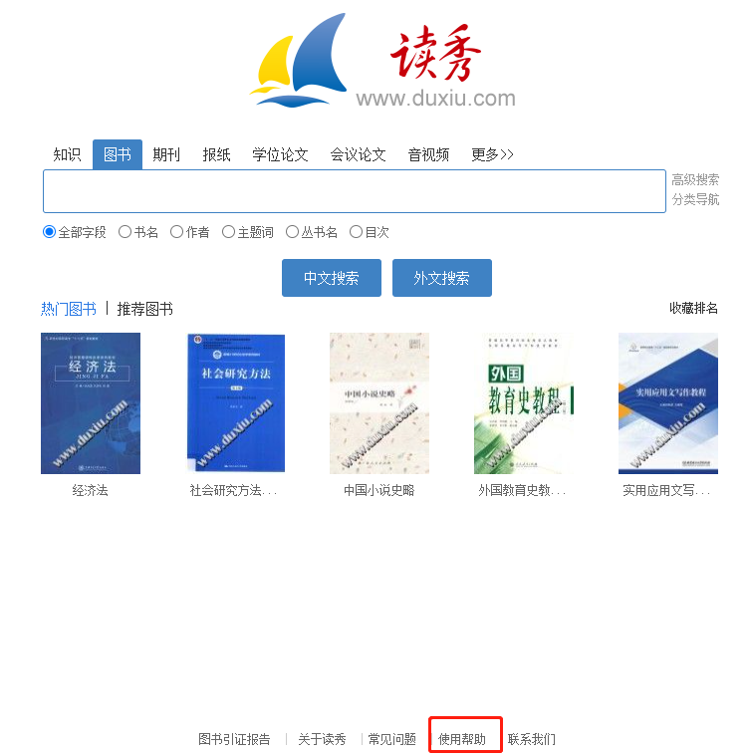
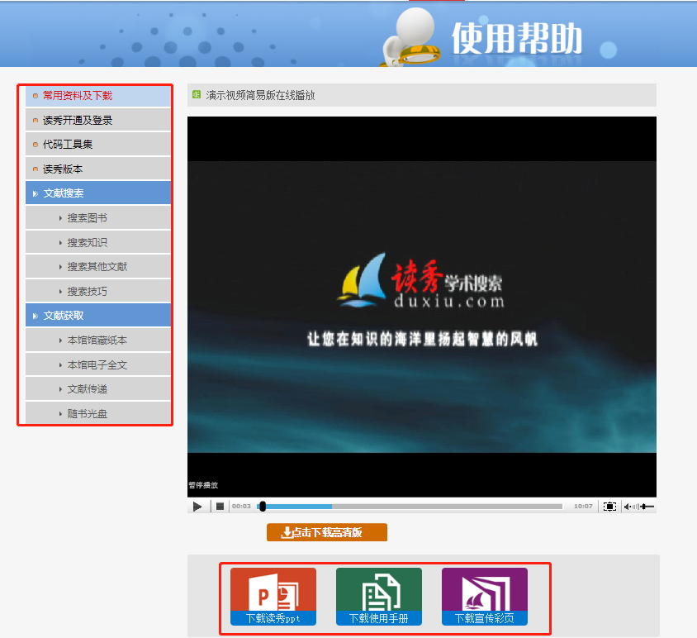
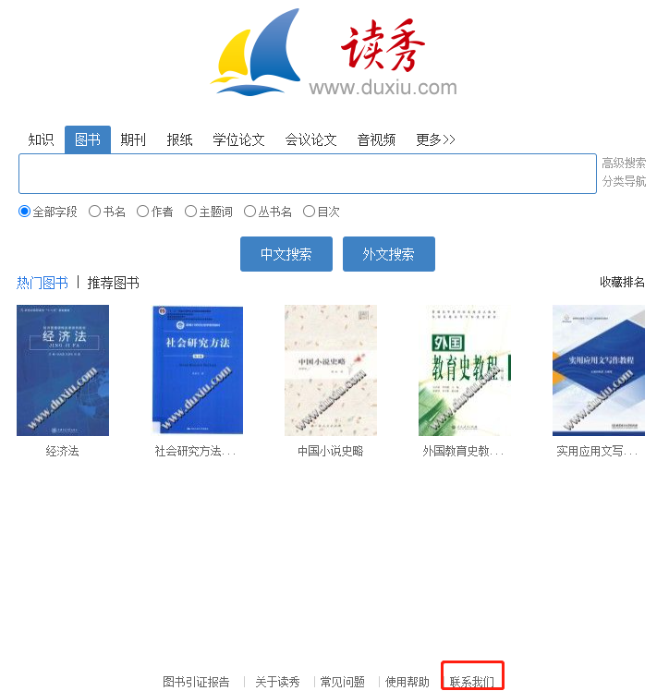
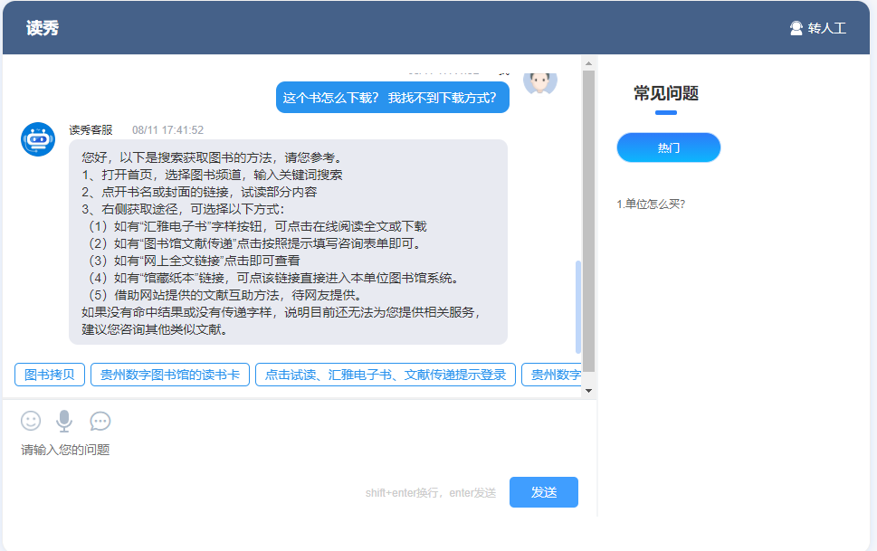
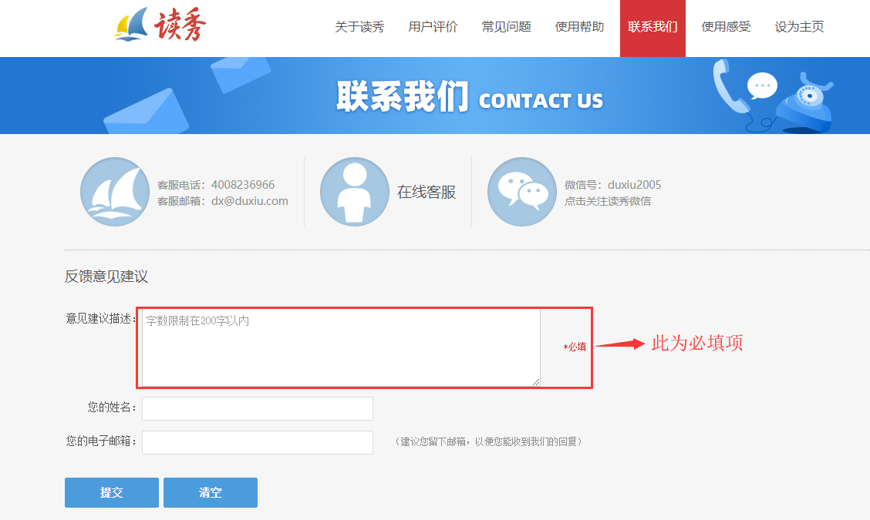

读秀
服务机制
Notes:
最后在介绍一下我们的服务机制，如果您在使用中遇到什么问题，可以点击页面下方使用帮助，里面提供了一些常见问题的解决方法，比如联系我们、使用帮助、客服电话，您也可以在使用帮助页面下载一些常用资料或者读秀的ppt、使用手册等等，都可以帮助使用者解决问题。

Slide 35
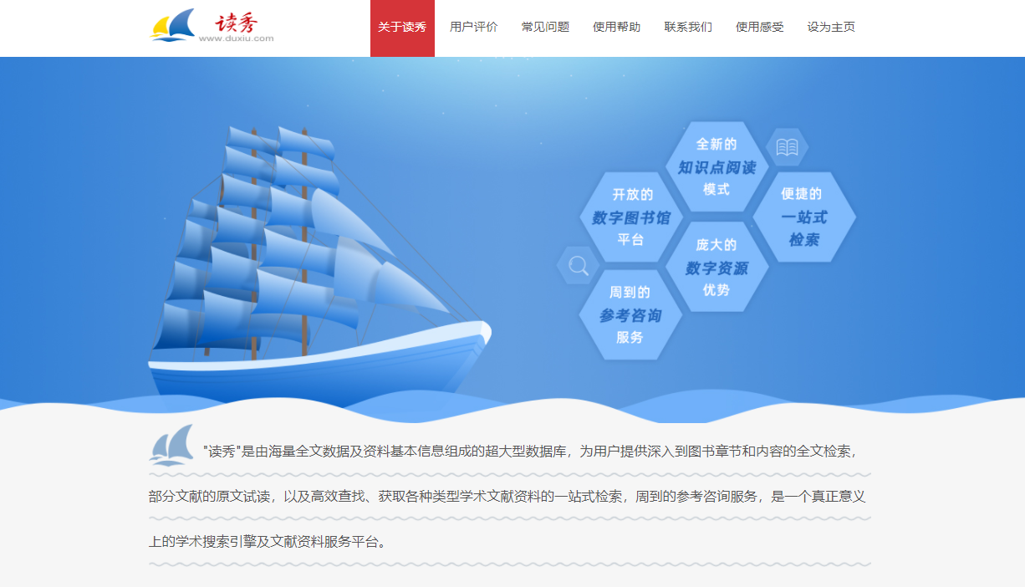
Notes:
以上就是我们的读秀学术搜索产品

Slide 36
Thanks
感谢您的聆听
Notes:
最后，感谢大家的支持，谢谢大家！

